Slide 1
מה זה שיתוק מוחין?

Slide 2
כיום...
מיומנויות מוטוריקה גסה
מיומנות ידיים
לקויות קשורות
טיפולים מבוססי-ראיות
העתיד
מקורות
מספר עובדות על שיתוק מוחין (סי.פי.)
הגדרה
הגורמים לשיתוק מוחין
גורמי סיכון
אבחון
סוגי הפרעות תנועה
חלקי הגוף המושפעים משיתוק מוחין
התוכן של מצגת זו מובא לצורך מידע כללי בלבד. הוא אינו מהווה ייעוץ מקצועי ואין להסתמך עליו כתחליף להתייעצויות עם אנשי מקצוע מוסמכים, המסוגלים לקבוע את הצרכים האינדיבידואליים של כל אחד ואחת. כל הזכויות על התוכן שמורות לתנועת "יום המודעות הבינלאומי לשיתוק מוחין". מותר להשתמש בכל חלק מתכני מצגת זו מותנה שהשימוש יהיה אך ורק למטרות פרטיות או לא-מסחריות

Slide 3
מספר עובדות בקצרה
סי.פי. הוא הלקות הגופנית הנפוצה ביותר בגיל הילדות
סי.פי. מתרחש ב-1 מתוך 700 לידות חיות, במדינות שבהן ההכנסה לנפש גבוהה
שיתוק מוחין יכול להיגרם עקב נזק למוח המתפתח, נזק המתרחש לרוב לפני הלידה
אין גורם יחיד לסי.פי. אך חוקרים מסוגלים לזהות מספר גורמים שיכולים לגרום לפגיעה המוחית.
כיום ניתן לאבחן תינוקות עם "סיכון גבוה לשיתוק מוחין" כבר בגיל שלושה חודשים
קיימות התערבויות מבוססות ראיות רבות לטיפול בשיתוק מוחין ובקרוב יפורסמו הנחיות קליניות בינלאומיות חדשות.

Slide 4
שיתוק מוחין
שיתוק מוחין (סי.פי) הוא לקות גופנית המשפיעה על התנועה ועל היציבה.
סי.פי הוא שם מכליל של קבוצת הפרעות המשפיעות על יכולת התנועה של אדם
סי.פי. נגרם בשל נזק למוח המתפתח, נזק המתרחש לפני הלידה, במהלכה או אחריה
סי.פי. משפיע בדרכים שונות על אנשים. הוא יכול להשפיע על תנועת הגוף; על קואורדינציית השרירים והשליטה בשרירים; על טונוס השרירים; על רפלקסים, יציבה ושיווי משקל.
על אף ששיתוק מוחין הוא מצב קבוע לכל החיים, כמה מתסמינים אלה של סי.פי. יכולים, עם הזמן, להשתפר או להחמיר
אנשים עם סי.פי. עלולים לסבול גם מהגבלות ראייה, למידה, שמיעה ודיבור, וכן מאפילפסיה ומהפרעות שכליות.

Slide 5
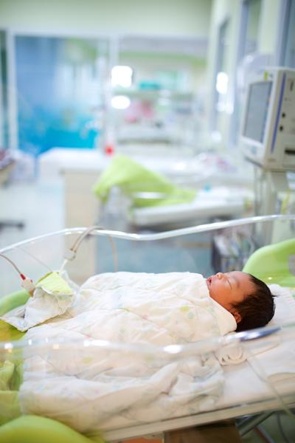
הגורמים לשיתוק מוחין
שיתוק מוחין (סי.פי.) הוא תוצאה של שילוב אירועים המתרחשים לפני, במהלך, או לאחר הלידה אשר יכולים להוביל פגיעה במוחו המתפתח של תינוק
רבים הם הגורמים לשיתוק מוחין – אולם סידרה של "נתיבים סיבתיים", כלומר רצף אירועים המשתלבים כדי לגרום או להאיץ נזק למוח המתפתח.
כ-45% מהתינוקות המאובחנים עם סי.פי. נולדים בלידה מוקדמת
לגבי מרבית התינוקות שנולדים עם סי.פי. בתום תקופת ההיריון המלאה, הסיבה אינה ידועה
רק אחוז קטן מהמקרים של סי.פי. נגרם בשל סיבוכים בזמן הלידה (כגון חנק או חוסר חמצן).

Slide 6
גורמי סיכון
גורמי הסיכון אינם גורמים לשיתוק מוחין. יחד עם זאת, נוכחותם של כמה גורמי סיכון עלולה להגביר את הסיכון ללידת תינוק עם סי.פי.
אחדים מגורמי הסיכון לשיתוק מוחין זוהו כבר. בכלל זה:
לידה מוקדמת (פחות מ-37 שבועות)
משקל נמוך בלידה (קטן לגיל ההיריון)
בעיות קרישת דם (תרומבופיליה)
אי-יכולת של השליה לספק חמצן וחומרים מזינים לעובר המתפתח
זיהום ויראלי או בקטריאלי אצל האם, העובר או התינוק; הזיהום תוקף באופן ישיר או עקיף את מערכת העצבים המרכזית של הילוד
חוסר חמצן ממושך במהלך ההיריון או הלידה, או צהבת חמורה זמן קצר לאחר הלידה.

Slide 7
אבחון
לעיתים, סי.פי ניתן לאבחון מוקדם, דבר המאפשר להתחיל לטפל מוקדם ככול האפשר כיום, ניתן לאבחן תינוקות ב"סיכון גבוהה לשיתוק מוחין" כבר בגיל 3‏-5 חודשים.
הכלים הרגישים ביותר הם:
הערכת תנועות כללית בתינוקות <20 שבועות (מתוקן) – 95% חיזוי
דימות מוחי
מבחן המרסמית להערכה נוירולוגית לתינוקות (HINE) – 90% חיזוי
ראה כרזת "סי.פי.: אבחון וטיפול"

Slide 8
אבחון (המשך)
כן
כן
כן
שיתוק מוחין
טיפול מוקדם
התינוק בסיכון לשיתוק מוחין?
ההתפתחות המוטורית של התינוק אינה תקינה?
הדימות המוחי (neuroimaging) של התינוק אינו תקין?
%‏10-%‏20
לא מדובר בשיתוק מוחין
לחקור בעיות רפואיות אחרות
לא
לא
לא

Slide 9
אבחון (המשך)
גורמי סיכון לשיתוק מוחין
הערכת התפתחות מוטורית
דימות מוחי
גורם סיכון | סיכון סי.פי.
סיכונים קשורים לאם (בלוטת התריס, רעלת הריון, דימומים, זיהום, פיגור גדילה תוך-רחמי (IUGR), הפרעות קשורות לשליה, מרובים)+\-
לידה מוקדמת <28 שבועות 28‏-31 שבועות 31‏-37 שבועות | %‏10.0 %‏5.0 %‏0.7
לידה במועדה אנצפלופתיה בריא, לא ידוע על סיכונים | %‏12.0 %‏0.1
גיל: <20 שבועות (מתוקן) | גיל 6-12 חודשים
הערכת תנועות כללית. %95 חיזוי. | הערכה התפתחותית לפעוטות (DAYC) %‏83 חיזוי.
מבחן המרסמית להערכה נוירולוגית לתינוקות (HINE) עוזר לחזות את מידת החומרה. | מבחן המרסמית להערכה נוירולוגית לתינוקות (HINE) %‏90 חיזוי.
דימות מוחי לא תקין
פגיעה בחומר החדרי הלבן (Periventricular) | %‏19
מום מוחי | %‏11
שבץ מוחי (CVA) | %‏11
פגיעה בחומר האפור | %‏22
דימום תוך-גולגולתי | %‏3
זיהום | %‏2
לא ספציפי | %‏19
תקין | %‏13

Slide 10
סיווגים ע"פ הפרעות תנועה
ספסטי: %‏80-%‏90 הצורה הנפוצה ביותר של סי.פי. השרירים נראים נוקשים ומתוחים. נובע מפגיעה בקורטקס המוטורי (Motor Cortex).
דיסקינטי: %‏6
מתאפיין בתנועות לא רצוניות כגון דיסטוניה, אתטוזה ו/או כוריאה. נובע מפגיעה בגרעיני הבסיס (Basal Ganglia).
אטקסי: %‏5 מתאפיין בתנועות רועדות. משפיע על שיווי משקל ועל תחושת המיקום במרחב. נובע מפגיעה במוח הקטן (Cerebellum).
סוגים מעורבים:
למספר מסוים של ילדים עם סי.פי. יהיו שני סוגים של הפרעה מוטורית, כגון ספסטיות ודיסטוניה.

Slide 11
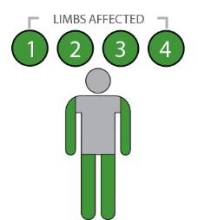
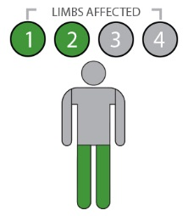
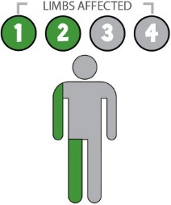
חלקי הגוף
שיתוק מוחין יכול להשפיע על חלקים שונים של הגוף. לדוגמה, אנשים עם ספסטיות:
קוואדריפלגיה/ספסטיות דו-צדדית
מושפעות שתי הידיים ושתי הרגליים.
לעיתים תכופות מושפעים גם שרירי הגו (טורסו), הפנים והפה.
דיפלגיה/דו-צדדית ספסטיות
מושפעות שתי הרגליים. תיתכן השפעה פחותה על הידיים.
המיפלגיה/ספסטיות חד-צדדית
מושפע צד אחד של הגוף (יד אחת ורגל אחת).

Slide 12
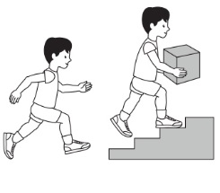
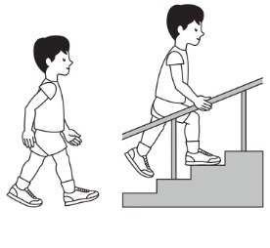
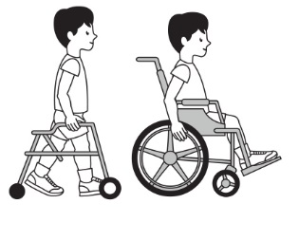
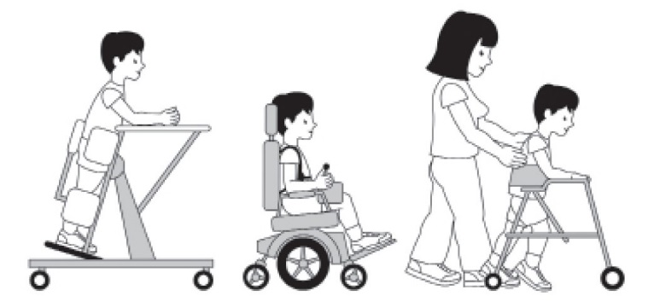
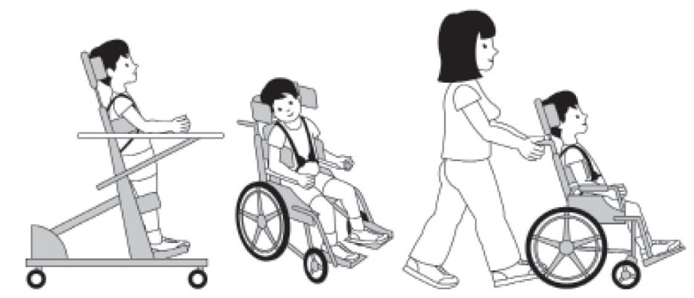
מיומנויות מוטוריקה גסה
את מיומנויות המוטוריקה הגסה (למשל ישיבה והליכה) בקרב ילדים וצעירים עם שיתוק מוחין ניתן לסווג לפי 5 רמות שונות, בעזרת כלי מורחב ומשופר הנקרא מערכת סיווג תפקודי מוטוריקה גסה (Gross Motor Function Classification System‏ – GMFCS), הזמין בקנדה מ-CanChild.
GMFCS רמה I
GMFCS רמה II
GMFCS רמה III
GMFCS איורים 6-12: © Bill Reid, Kate Willoughby, Adrienne Harvey and Kerr Graham, The Royal Children’s Hospital Melbourne.
GMFCS רמה IV
GMFCS רמה V

Slide 13
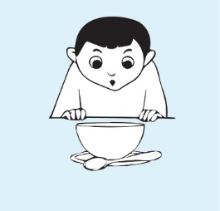
מיומנות ידיים
לפחות לשני שלישים מהילדים עם שיתוק מוחין יהיו קשיי תנועה ביד אחת או בשתי הידיים. הדבר יכול להשפיע על כמעט כל פעילות יומיומית.
לאכול
להתלבש
לכתוב
לתפוס כדור
את יכולתם של ילדים עם שיתוק מוחין, בני 4 עד 18, להשתמש בחפצים בפעילויות יומיומיות, ניתן לסווג לחמש רמות בעזרת "מערכת הסיווג של מיומנות הידיים" (Manual Ability Classification System‏ – MACS). פרטים נוספים ראה: www.macs.nu/index.php

Slide 14
לקויות קשורות
ילדים עם סי.פי. יכולים לסבול גם משורה של לקויות פיזיות וקוגניטיביות.
1 מכול 3 אינם מסוגלים ללכת | 1 מכול 4 אינם מסוגלים לדבר | 3 מכול 4 סובלים מכאבים | 1 מכול 4 סובלים מאפילפסיה | 1 מכול 4 סובלים מהפרעה התנהגותית
1 מכול 2 סובלים ממוגבלות שכלית | 1 מכול 10 סובלים מלקות ראייה חמורה | 1 מכול 4 סובלים מבעיות שליטה על שלפוחית השתן | 1 מכול 5 סובלים מהפרעת שינה | 1 מכול 5 סובלים מבעיות שליטה על הרוק

Slide 15
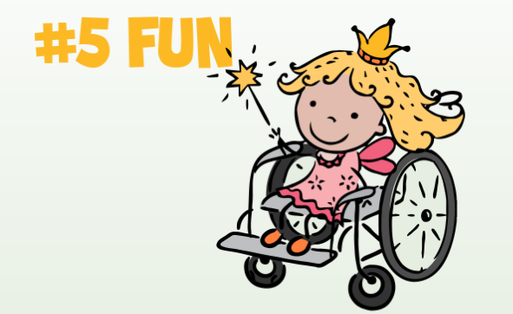
פוקוס על התפתחות ילדים
"מילות ה-F"* מתמקדות בשישה נושאי מפתח בהתפתחות ילדים; נושאים אלו חיוניים לכל ילד או ילדה עם סי.פי.
*ראה מהן "מילות ה-F" באיורים הבאים
2 משפחה
1 תפקוד
3 כושר גופני
4 חברים
5 כיף
6 העתיד
פרטים נוספים:
https://www.canchild.ca/en/research-in-practice/f-words-in-childhood-disability

Slide 16
שיקולי טיפול
 | כאבים
 | 3 מכול 4: טיפול למניעת הפרעות שינה והפרעות התנהגותיות
 | דיספלזיה של הירך
 | 1 מכול 3: מעקב אחר מצב הירך באמצעות צילום רנטגן לאחר 12-6 חודשים
 | מוגבלות שכלית
 | 1 מכול 2: פרוגנוזה פחות טובה לגבי ניידות, שליטה על סוגרים, לימודים גבוהים
 | לא מילוליים
 | 1 מכול 4: העצמת דיבור מוקדמת
 | בלתי ניידים
 | 1 מכול 4: ישיבה עצמאית בגיל שנתיים מצביעה על יכולת ניידות עתידית
 | אפילפסיה
 | 1 מכול 4: התקפים ייעלמו ב-10%-20% מהמקרים

Slide 17
שיקולי טיפול (המשך)
 | הפרעה התנהגותית
 | 1 מכול 4: לטפל מוקדם וניהול הכאב
 | עיוורון
 | 1 מכול 10: הערכה מוקדמת והתאמה
 | אי-שליטה בשלפוחית השתן
 | 1 מכול 4: עריכת חקירות ומתן זמן נוסף
 | האכלה לא דרך הפה
 | 1 מכול 15: הערכת בטיחות הבליעה ומעקב אחר הגדילה
 | הפרעות שינה
 | 1 מכול 5: עריכת חקירות וניהול הכאב
 | חירשות
 | 1 מכול 25: הערכה מוקדמת והתאמה

Slide 18
העתיד
הודות לתמיכתם של הורים, בני משפחה, קהילות, ממשלות ואנשי הבריאות, ילדים עם שיתוק מוחין יוכלו לנהל חיים בריאים ובעלי משמעות
העתיד מבטיח הודות למאמצים הבינלאומיים לשתף פעולה במחקר, בפרקטיקה, בחינוך, בטכנולוגיה ובפעולה אזרחית – על ידי ולמען אנשים עם סי.פי.
הצטרפו ליום המודעות הבינלאומי לשיתוק מוחין והיו חלק מקהילה גלובלית זו שחרטה על דגלה את שיפור חייהם של אנשים עם סי.פי. מכל רחבי העולם.
יום המודעות הבינלאומי לשיתוק מוחין – 6 באוקטובר

Slide 19
מקורות:
Australian Cerebral Palsy Register Report 2013 www.cpregister.com
Eliasson, A.-C., Krumlinde-Sundholm, L., Rösblad, B., Beckung, E., Arner, M., Öhrvall, A.-M., & Rosenbaum, P. (2007). The manual ability classification system (MACS) for children with cerebral palsy: Scale development and evidence of validity and reliability. Developmental Medicine & Child Neurology, 48(7), 549–554. doi:10.1111/j.1469-8749.2006.tb01313.x
Novak, I. (2014). Evidence-based diagnosis, health care, and rehabilitation for children with cerebral palsy. Journal of Child Neurology, 29(8), 1141–1156. doi:10.1177/0883073814535503
Novak I, Hines M, Goldsmith S, Barclay R (2012). Clinical Prognostic messages from a systematic review on cerebral palsy. PEDIATRICS, 130(5), e1285–e1312. doi:10.1542/peds.2012-0924
McIntyre, S., Morgan, C., Walker, K., & Novak, I. (2011). Cerebral palsy-don’t delay. Developmental Disabilities Research Reviews, 17(2), 114–129. doi:10.1002/ddrr.1106
Palisano R, Rosenbaum P, Walter S, Russell D, Wood E & Galuppi B (2008). Development and validation of a Gross Motor Function Classification System for children with Cerebral Palsy. Developmental Medicine & Child Neurology, 39(4), 214–223. doi:10.1111/j.1469-8749.1997.tb07414.x www.canchild.ca.
CanChild Centre for Childhood Disability Research www.canchild.ca. Australian Cerebral Palsy Register, Birth Years 1993-2009, September 2016.

